Slide 1


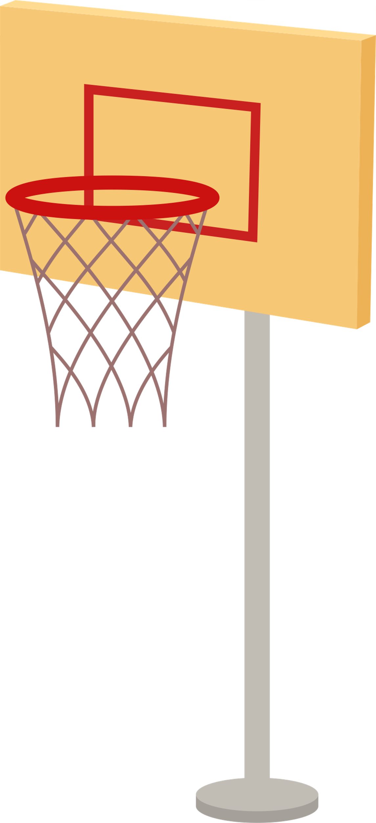








Slide 2




Slide 3



Slide 4
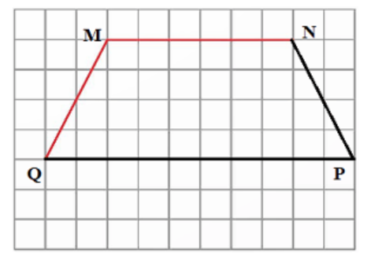
1
Vẽ hình thang MNPQ với MN và QP là hai đáy (trên giấy kẻ ô vuông).

Slide 5
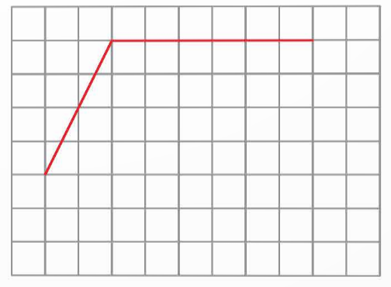
2
Cho hình vẽ:

Slide 6
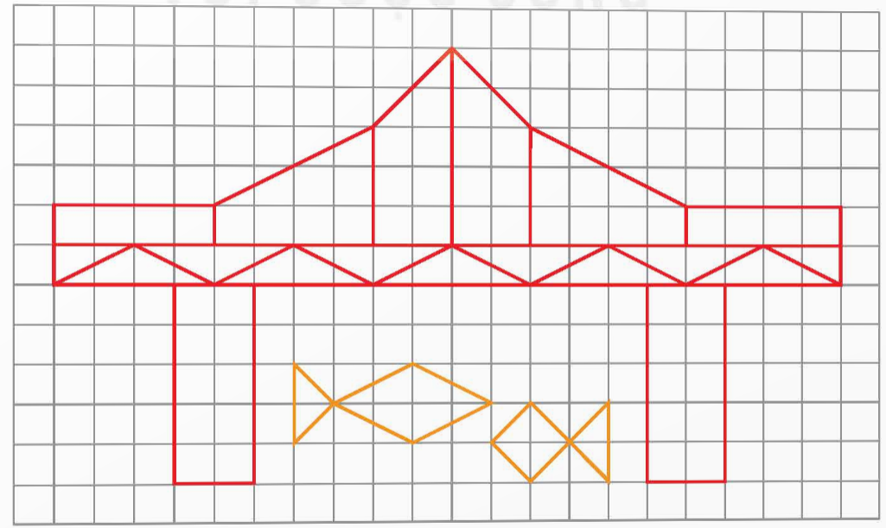
4
a) Vẽ hình (theo mẫu)
b) Tô màu trang trí hình em vừa vẽ được ở câu a.

Slide 7


